Slide 1
Kementerian Perhubungan Republik Indonesia
Direktorat Jenderal Perhubungan laut
KESELAMATAN KAPAL
WAHYU ARDHIYANTO, ST. MT.
KASUBDIT KESELAMATAN KAPAL
Jakarta, 20 Desember 2022

Slide 2
TUGAS DAN FUNGSI Permenhub No PM 17 Tahun 2022
TUGAS
melaksanakan penyiapan perumusan dan pelaksanaan kebijakan, penyusunan norma, standar, prosedur dan kriteria, pemberian bimbingan teknis dan supervisi, serta evaluasi dan pelaporan di bidang keselamatan kapal penumpang, barang dan penangkap ikan, yang tidak digunakan sebagai angkutan penyeberangan (Pasal 278)

Slide 3
DASAR HUKUM
SOLAS 1974 dan Protokol serta Amendemen
Undang-Undang No 17 Tahun 2008 Tentang Pelayaran;
Undang-Undang No 11 Tahun 2020 Tentang Cipta Kerja;
Peraturan Pemerintah No 51 Tahun 2002 Tentang Perkapalan;
Peraturan Pemerintah No 31 Tahun 2021 Tentang Penyelenggaraan Bidang Pelayaran;
Keputusan Menteri No 65 Tahun 2009 Tentang Standard Kapal Non Konvensi Berbendera Indonesia;
PM 57 Tahu 2021 tentang Tata Cara Pemeriksaan, Pengujian dan Sertifikasi Keselamatan Kapal
Peraturan Menteri No 12 Tahun 2022 Tentang Kelaiklautan Kapal Kecepatan Tinggi Berbendera Indonesia.
Peraturan Menteri No 18 Tahun 2022 Tentang SISTEM IDENTIFIKASI OTOMATIS BAGI KAPAL YANG MELAKUKAN KEGIATAN DI WILAYAH PERAIRAN INDONESIA

Slide 4
DASAR HUKUM
SK. Dirjen No. UM.008/9/20/DJPL-12 tentang Pemberlakuan Standar dan Petunjuk Teknis Pelaksanaan Kapal Non Konvensi Berbendera Indonesia
SK. Dirjen No. HK.103/2/19/DJPL-16 tentang Pelaksanaan Penyelenggaraan Kelaiklautan Kapal.
SK Dirjen No. HK. 103/1/3/DJPL-17 Tentang Prosedur Pengedokan (Pelimbungan) Kapal Berbendera Indonesia
Surat Edaran No. SE.1 Tahun 2017 tentang Perubahan Atas Surat Edaran Direktur Jenderal Perhubungan Laut No. UM.002/79/10/DJPL-16 tanggal 26 Oktober 2016 tentang Pelaksanaan Kewenangan Ke Unit Pelaksana Teknis (UPT) di Lingkungan Direktorat Jenderal Perhubungan Laut Terkait Penyelenggaraan Kelaiklautan Kapal
Surat Edaran Direktor Perkapalan dan Kepelautan Nomor. SE-DK 4 Tahun 2022 tentang Pengawasan Surat, Sertifikat dan Dokumen Kapal Yang Masih Bersifat Sementara

Slide 5
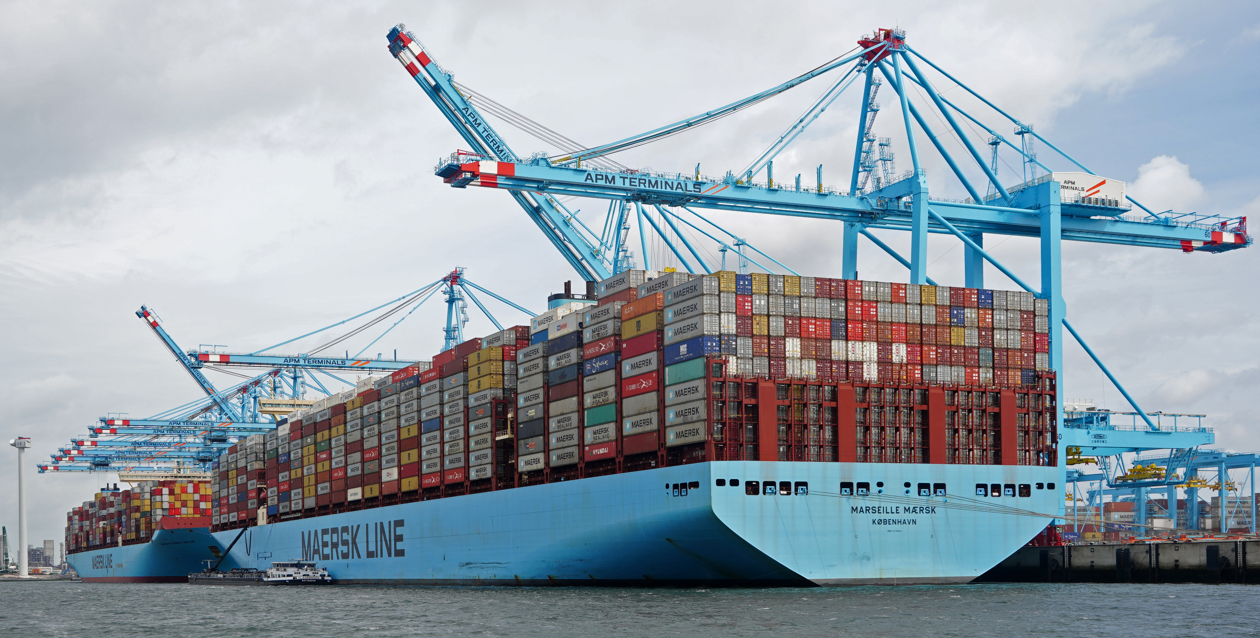
PERSYARATAN KESELAMATAN KAPAL MENURUT PERATURAN MENTERI PERHUBUNGAN
NO. 57 TAHUN 2021
Material
Konstruksi
Bangunan
Permesinan dan pelistrikan
Stabilitas
Elektronika Kapal
Tata Susunan Perlengkapan dan Peralatan Keselamatan, dan Pemadam Kebakaran

Slide 6
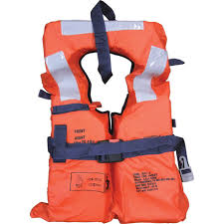
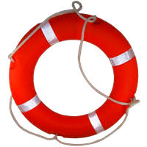
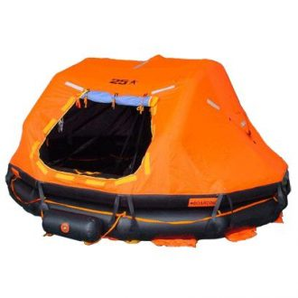
SERTIFIKASI KESELAMATAN KAPAL
Kapal Penumpang
(Passenger Ship)
Kapal Barang
(Cargo Ship)
Sertifikat Keselamatan kapal Penumpang
SERTIFIKAT KESELAMATAN KONSTRUKSI
SERTIFIKAT KESELAMATAN PERLENGKAPAN
SERTIFIKAT KESELAMATAN RADIO
MASA BERLAKU DAN WAJIB NAIK DOK 12 BULAN
Ketentuan:
Mengacu kepada Non Convention Vessel Standar (NCVS) untuk kapal pelayaran domestik / perairan Indonesia ATAU
Sesuai ketentuan konvensi International (SOLAS 1974, Prot. 88)

Slide 7
PELAKSANA PEMERIKSAAN DAN PENGUJIAN
PEJABAT PEMERIKSA KESELAMATAN KAPAL (MARINE INSPECTOR)
DIREKTORAT JENDERAL PERHUBUNGAN LAUT
SESUAI PERATURAN DIREKTORAT JENDERAL PERHUBUNGAN LAUT NOMOR HK. 103/2/19/DJPL-16 TENTANG PELAKSANAAN PENYELENGGARAAN KELAIKLAUTAN KAPAL MAKA UPT YANG MEMILIKI PEJABAT PEMERIKSA KESELAMATAN KAPAL (MARINE INSPECTOR) DAPAT MELAKSANAKAN SERTIFIKASI

Slide 8
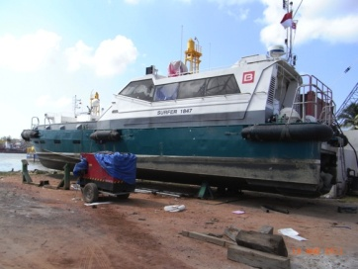
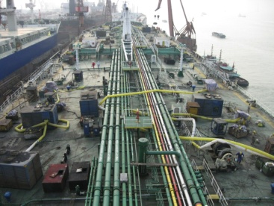
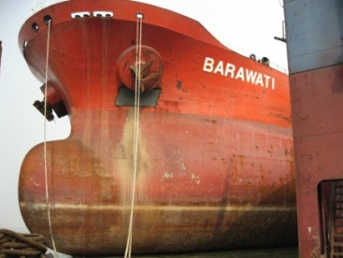
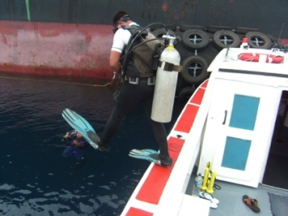
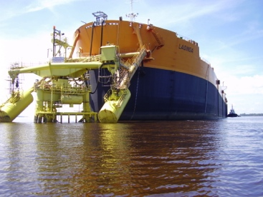
SURVEY DAN SERTIFIKASI KESELAMATAN KAPAL
DASAR
UU No. 17/2008 & SOLAS 1974
* KESELAMATAN KAPAL DITENTUKAN MELALUI PEMERIKSAAN DAN PENGUJIAN
* KAPAL MEMENUHI PERSYARATAN KESELAMATAN. DIBERIKAN SERTIFIKAT KESELAMATAN OLEH PEMERINTAH
PEMERIKSAAN = SURVEY = INSPEKSI
SERTIFIKAT = CERTIFICATE
MERUPAKAN SUATU PROSES KEGIATAN YANG HARUS DIPENUHI DALAM RANGKA PEMENUHAN PERSYARATAN KESELAMATAN KAPAL.
MERUPAKAN PERWUJUTAN DARI HASIL PEMERIKSAAN ATAS KAPAL YANG SUDAH MEMENUHI PERSYARATAN KESELAMATAN SESUAI KETENTUAN YANG BERLAKU

Slide 9
ASPEK KESELAMATAN
Setiap pengadaan, pembangunan, dan pengerjaan kapal termasuk perlengkapannya serta pengoperasian kapal di perairan Indonesia harus memenuhi persyaratan keselamatan kapal.
Persyaratan keselamatan kapal meliputi:
a. material;
b. konstruksi;
c. bangunan;
d. permesinan dan perlistrikan;
e. stabilitas;
f. tata susunan serta perlengkapan alat penolong dan radio; dan
g. elektronika kapal.
Keselamatan
Kapal
Pembangunan atau pengerjaan kapal yang merupakan perombakan harus mendapat pengesahan dan pengawasan dari Menteri.

Slide 10
SURVEY TERDIRI DARI
DARI SEGI JADWAL
PERIODICAL SURVEY, YAITU:
Pemeriksaan Pertama/ Initial Survey;
Pemeriksaan Tahunan/Annual Survey;
Pemeriksaan Pembaruan/Renewal Survey;
Pemeriksaan Antara/ Intermediate Survey;
UNSCHEDULED SURVEY, MISAL:
Damage Survey
Survey due to accident
Survey due to repair/ modification
DARI SEGI JENIS
Hull Construction Survey
Machinery Construction Survey
Cargo Gear Survey
Bilge, Ballast and Piping arrangement system survey
Electrical System Survey
Fire System Survey
Etc.

Slide 11
Pemeriksaan Keselamatan Kapal
Kapal Penumpang | Kapal Barang
Pemeriksaan pertama | Pemeriksaan pertama
Pemeriksaan pembaharuan | Pemeriksaan tahunan
Pemeriksaan diluar jadwal atau tambahan | Pemeriksaan pembaharuan
 | Pemeriksaan antara
Pemeriksaan karena kerusakan dan perbaikan | Pemeriksaan diluar jadwal atau tambahan
 | Pemeriksaan karena kerusakan dan perbaikan
Pemeriksaan pertama dilakukan sebelum kapal beroperasi; Pemeriksaan tahunan dilakukan dalam jangka waktu 3 (tiga) bulan sebelum atau setelah Hari Jadi (Anniversary Date) sertifikat keselamatan kapal barang; Pemeriksaan pembaharuan dilakukan setiap 12 (dua belas) bulan sekali untuk kapal penumpang dan setiap 5 (lima) tahun sekali untuk kapal barang; Pemeriksaan antara dilakukan dalam jangka waktu 3 (tiga) bulan sebelum atau setelah Hari Jadi (Anniversary Date) kedua, atau dilakukan dalam jangka waktu 3 (tiga) bulan sebelum atau setelah Hari Jadi (Anniversary Date) ketiga dari sertifikat keselamatan kapal barang yang akan menggantikan periode pemeriksaan tahunan; Pemeriksaan di luar jadwal atau tambahan dilakukan sesuai kebutuhan; Pemeriksaan karena kerusakan dan perbaikan dilaksanakan setelah dilakukan perbaikan oleh pemilik/operator kapal.

Slide 12
Tata cara penerbitan sertifikat keselamatan kapal
Direktorat
Perkapalan dan Kepelautan
c.q Subdit Keselamatan Kapal
Mengeluarkan Nota Dinas
Penerbitan Sertifikat;
Perpanjangan Sertifikat;
Pembaharuan Sertifikat;
Perubahan Daerah Pelayaran
harus melaporkan kegiatan pelaksanaan setiap bulan kepada Direktur Jenderal Perhubungan Laut dengan tembusan
Memberi Surat Perintah tugas untuk:
Memeriksa, menerbitkan dan menandatangani Sertifikat Keselamatan dan dapat menandatangani pengesahan (endorsement) Sertifikat Keselamatan Kapal sesuai dengan GT kapal oleh
Pejabat Pemeriksa Keselamatan Kapal (Marine Inspector Senior, Marine Inspector atau Asisten Marine Inspector)
Kepada:
Kepala Kantor Kesyahbandaran Utama, Kepala Kantor Kesyahbandaran dan Otoritas Pelabuhan Kelas I, II, III, IV dan V, Kepala Kantor Pelabuhan Batam, Kepala Unit Pelaksana Pelabuhan Kelas I, II, dan III serta Atase Perhubungan pada Kedutaan Besar RI

Slide 13
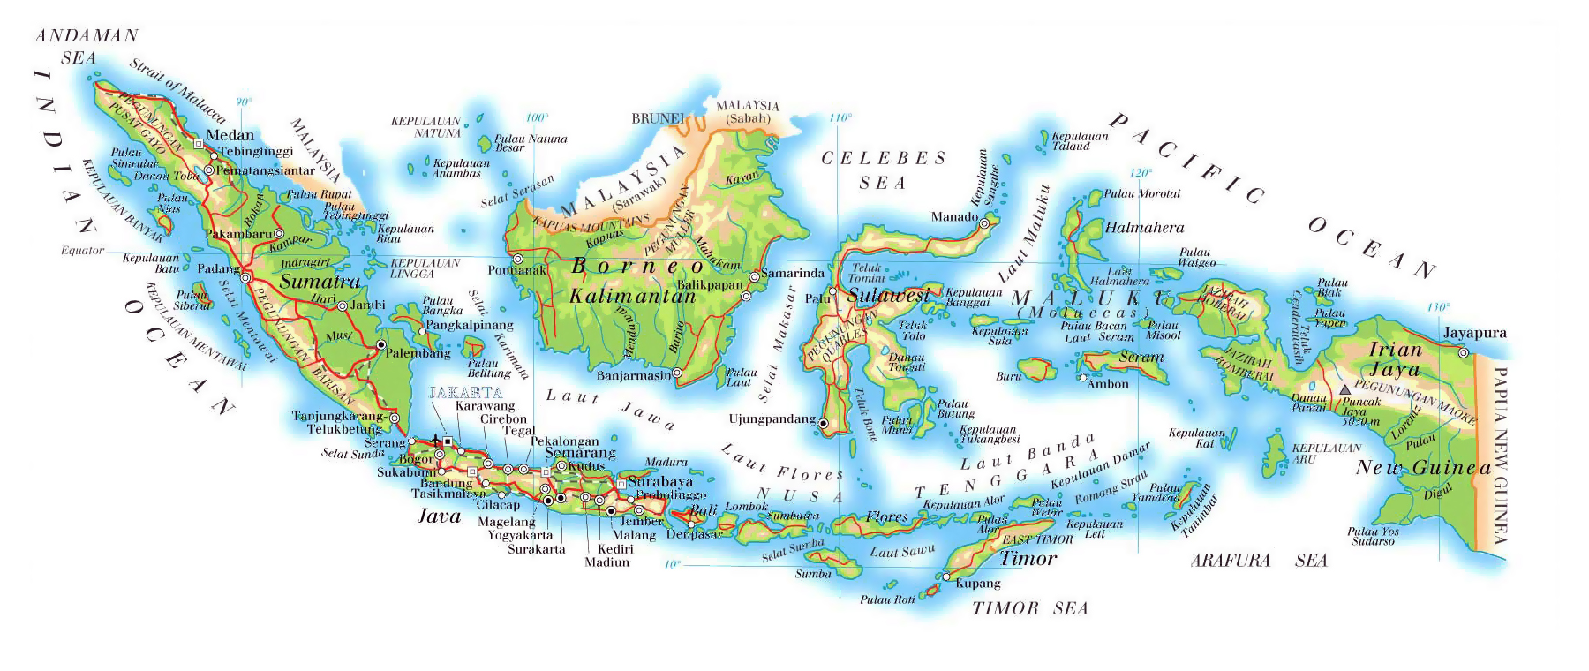
NOz21 | PELABUHAN
1 | BENOA, BALI
2 | KENDARI
3 | AMBON
4 | TANJUNG PERAK
5 | BATAM
6 | SEMARANG
7 | MANADO
8 | MAKASSAR
9 | BITUNG
10 | KUPANG
11 | MERAK
12 | TANJUNG PRIOK
13 | BELAWAN
14 | PONTIANAK
15 | SORONG
16 | JAYAPURA

Slide 14
RINGKASAN KETIDAKSESUAIAN DAN TEMUAN HASIL UJI PETIK
01
INFLATABLE LIFERAFT
HRU EXPIRED
IKATAN PAINTER LINE KE HRU TIDAK SESUAI KETENTUAN
PENEMPATAN LIFERAFT TIDAK SESUAI KETENTUAN
02
LIFEBOAT
TIDAK DAPAT DITURUNKAN
MESIN SEKOCI TIDAK DAPAT DI JALANKAN
FOOD RATION EXPIRED
03
SMOKE DETECTOR
TIDAK BERFUNGSI
04
EMERGENCY FIRE PUMP
TIDAK DAPAT DIOPERASIKAN SESUAI KETENTUAN
05
EMERGENCY GENERATOR
TIDAK DAPAT DIOPERASIKAN SESUAI KETENTUAN
06
LIFE JACKET
TIDAK SESUAI KETENTUAN (LAMPU TIDAK ADA/ RUSAK)
07
SDM (AWAK KAPAL)
TIDAK MEMAHAMI PROSEDUR DARURAT DI KAPAL
08
FIRE HOSE
KOSONG/ TIDAK DILENGKAPI NOZLE

Slide 15
TEMUAN PSC INSPECTION KAPAL BERBENDERA INDONESIA JANUARI – OKTOBER 2022
Life saving appliances | 17,17%
Fire Safety | 14,39%
Safety of Navigation | 14,39%
Certificate and documentation | 12,76%
Pollution prevention | 6,96%
Water/Weathertight conditions | 6,03%
Labour Conditions | 5,34%
Emergency Systems | 5,10%
Propulsion and auxiliary machinery | 4,41%
Radio Cammunications | 3,71%
Structural Conditions | 3,48%
Living and Working Conditions | 2,78%
ISM | 1,62%
Other | 0,93%
ISPS | 0,70%
Alarms | 0,23%

Slide 16
TERIMA
KASIH

